Slide 1
SOSIO-ANTRO KESEHATAN
Kismi M, M.Kes
RPKPS
SILABI
KONTRAK

Slide 2
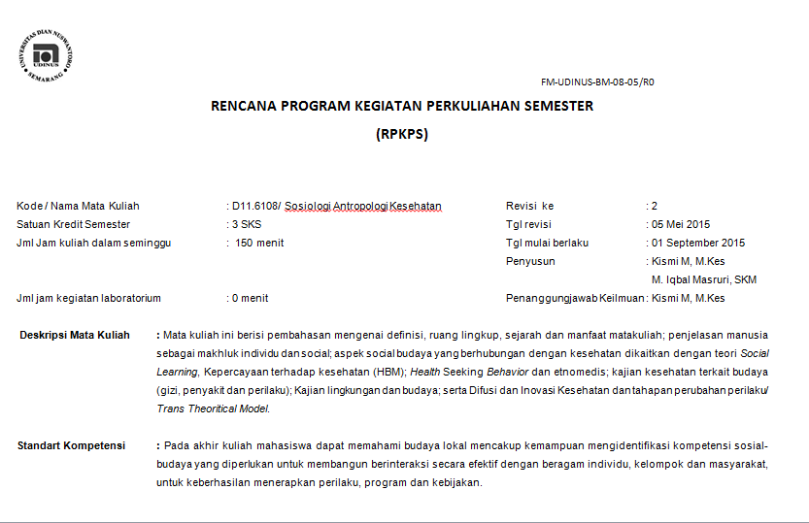

Slide 3
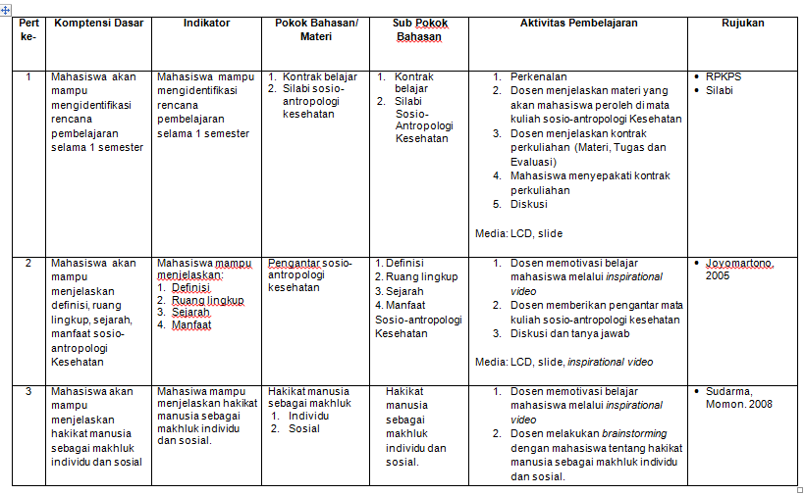

Slide 4
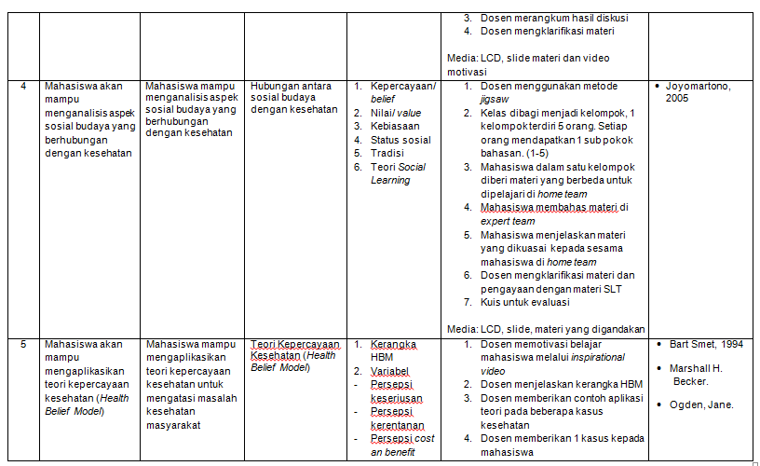

Slide 5
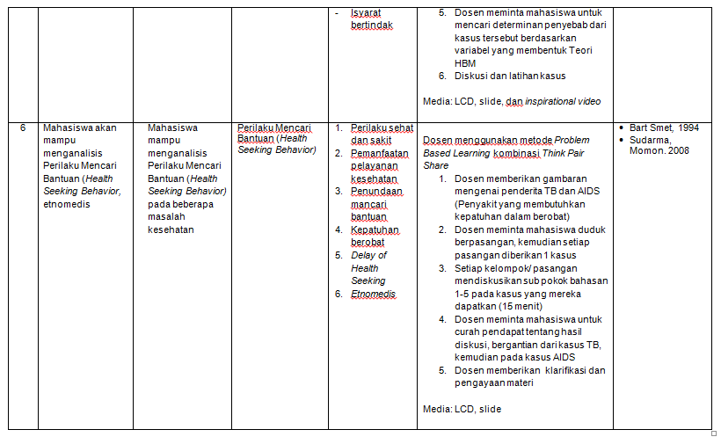

Slide 6
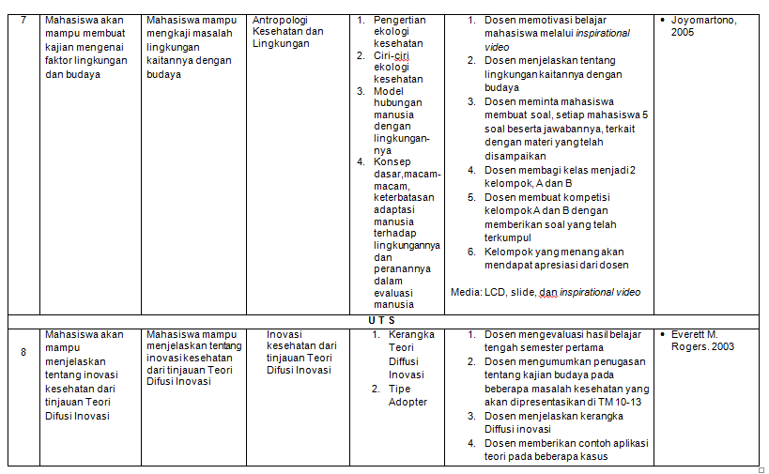

Slide 7
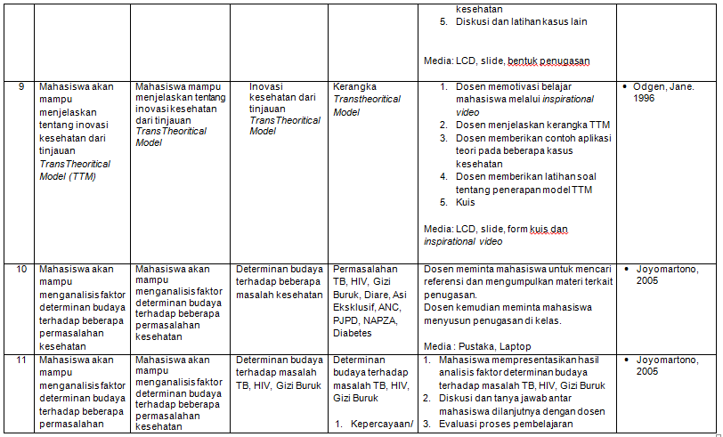

Slide 8
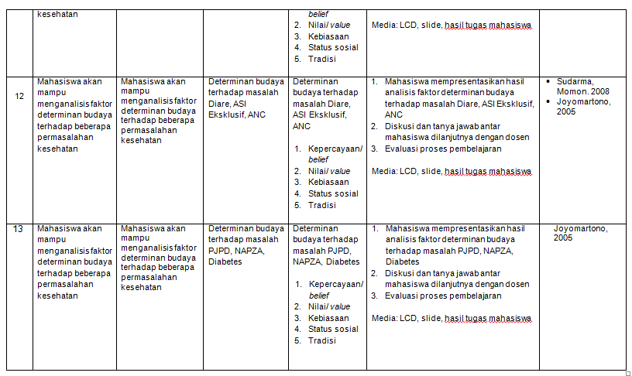

Slide 9
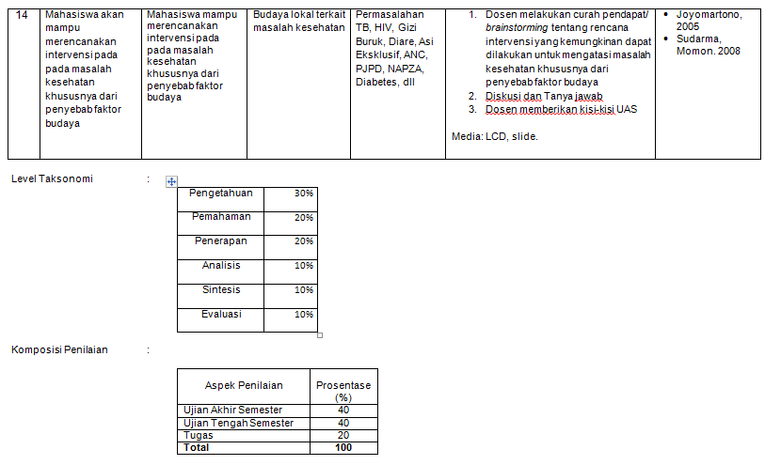

Slide 11
BUKU ACUAN

Slide 12
Buku Acuan

Slide 13
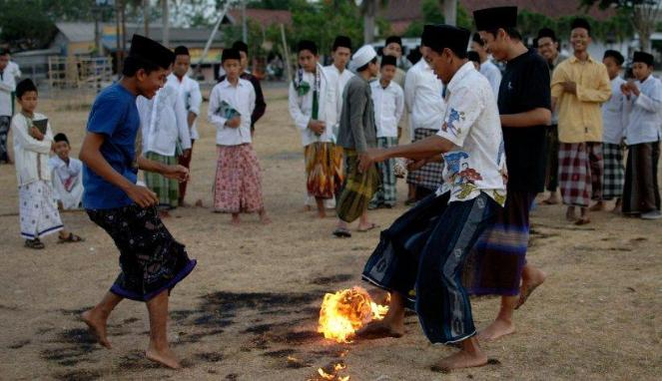
Apakah ini termasuk kajian sosio-antro kesehatan?

Slide 14
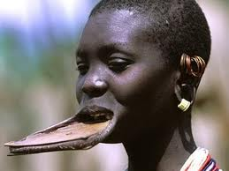

Slide 15
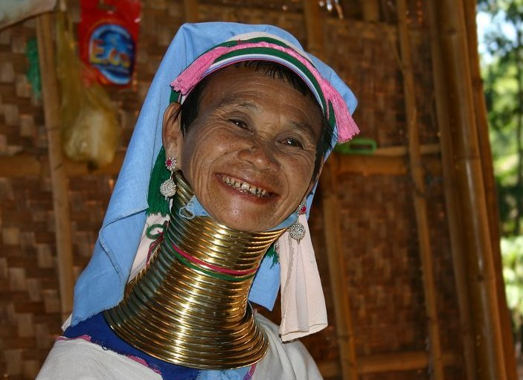

Slide 18
